Slide 1
Expérience de stages
Émile

Slide 2
Mon parcours
Stage à l’UdeM (avec France Daigle) (initiation à la recherche) été 2020
Stage à l’IRCM (avec François Robert) (stage en milleux de recherche) 2021
Stage au HMR (avec Sylvie Lesage) (Cheminement Honnor) 2021-2022
Stage au HMR (avec Sylvie Lesage) (non créditié) 2022
Maitrise à St-Justine (avec Prévost Jantchou) (projet de maitrise) 2022-

Slide 3
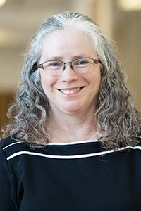


Stage à l’UdeM
Fait demandes au début de la deuxième année de bac année 2019-2020 (j’ai fait une dizaine de demande, 2 par 2)
Je l’avais bien aimer comme prof
Elle m’a dit quelle allait prendre sa décision après mes notes de la session d’automne.
Elle m’a demander un lettre de recommandation de mon démo.
Elle ma dit oui après la mi-session
Sous son initiative, j’ai appliquer a des bourse pour stage de premier cycle
Premier (faculté de médecine) 4500
CRSNG-BRPC (gouvernement du Canada) 6000
J’ai eu la bourse Premier
Pas CRSNG
Pandémie, j’ai fait mon stage à distance (yay)
M’a donné une bonne note.

Slide 4
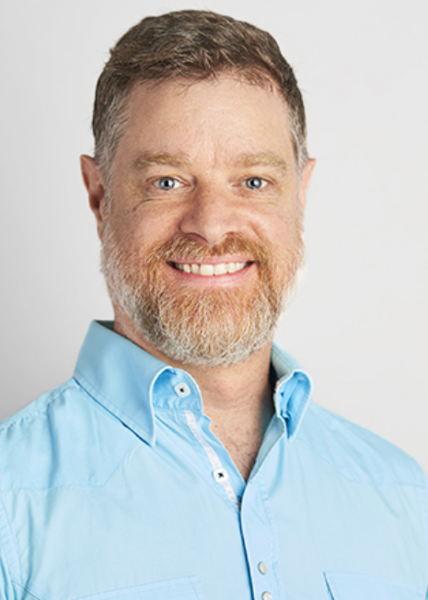

Stage à l’IRCM
Fait demande au début de m’a troisième année de bac année 2020-2021 (j’ai fait environ 10 demande aussi)
J’était allé au porte ouverte de l’IRCM, j’ai rencontré Francois Robert il m’avait l’air sympathique.
À mon initiative, j’ai appliquer à des bourse pour ce stage de premier cycle.
Premier (faculté de médecine) 4500
Bourse de IRCM (IRCM) 2000
J’ai eu la bourse Premier et IRCM, Big money no wammy
Je lui est demander de faire le cheminent honnor dans
son la après , il m’a dit non.
M’a donné une bonne note

Slide 5
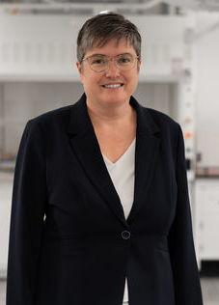

Stage au CRHMR
Je cherchais follement, un lab pour faire le cheminement honor 2021-2022 avant le début des cours.
Demander de l’aide, j’ai eu deux réunions avec George Szatmarie et Pierre Belhumeur.
Ils m’ont donné des suggestions et m’ont dit de mentionner leurs nom dans mes demandes.
J’ai fait plein de demande, des profs n’on pas répondu, d’autre m’on dit non, d’autre voulait
me rencontré.
J’ai pas demander de bourse, j’ai appris plus tard que c’a aurais été possible.
À la fin, je lui est demander de faire une maitrise avec elle. Elle m’a dit oui.
Elle m’a dit que c’était attendu de moi de faire un autre stage pendant l’été.

Slide 6


Stage au CRHMR
Pour l’été, fait demandes de bourse pour l’été
Diabète Québec 4500 obtenu mais refuser
pas combinable
CRSNG-BRPC 6000 obtenu
Fin de l’été elle m’a dit non pour la maitrise
Reparti pour les entrevues!

Slide 7
Bourse
De l’université, Premier, banque de stage, Congrès 4500
Du centre de recherche ex:
IRCM 2000, CR HMR 6500, CR CHUM ??, CR CHUSJ 3000-4500, etc
Du gouvernement CRSNG-BRPC (6000 du gouvernement plus 1500 du centre de recherche)
Autre organisme ex: diabète Québec

Slide 8
Ou trouver stage avec bourse
À travers programme de bourses (banque de stages)
https://event.fourwaves.com/fr/stagerecherchechusj/pages
https://premier.umontreal.ca
Ou
Juste envoyer des courriels à des prof, (relevé de notes/Lettre de motivation/CV) et chercher les bourses après.

Slide 9
Une fois que tu as un stage.
Faire recherche à l’avance des bourses.
Vérifier des dates limites/ critère d’amissibilité (à vérifier: note, âge, résidence, …)
Selon les quelles arrive en premier, prend toi à l’avance:
demande relever de note officiel, arrive par la poste (prend 2 semaine)
demande lettre de recommandation de d’autre chercheurs (important de leur donné du temps pour l’écrire, sinon pas polie)
Une fois que tu as les résultats des concours, tu peut refuser les bourse que tu peux pas prendre (mais tu les mets sur ton CV)

